Slide 1
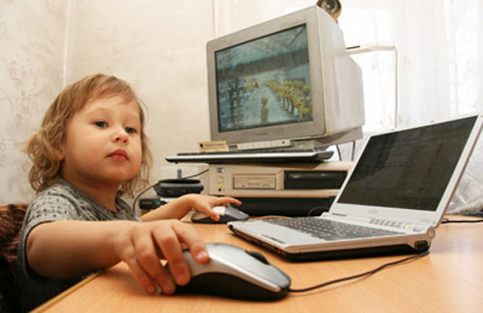
СОВРЕМЕННЫЙ РЕБЕНОК – какой ОН?
педагог-психолог: Марянова В.И.
МДОУ детский сад №12 комбинированного вида «Сказка»

Slide 2
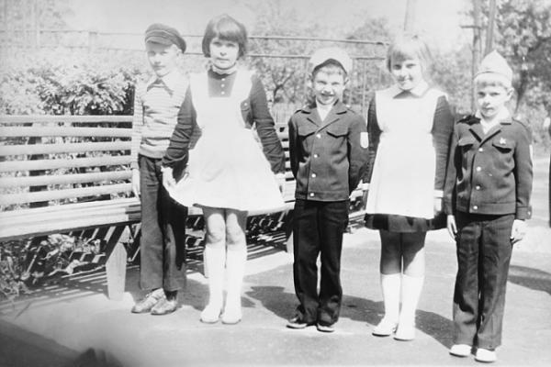
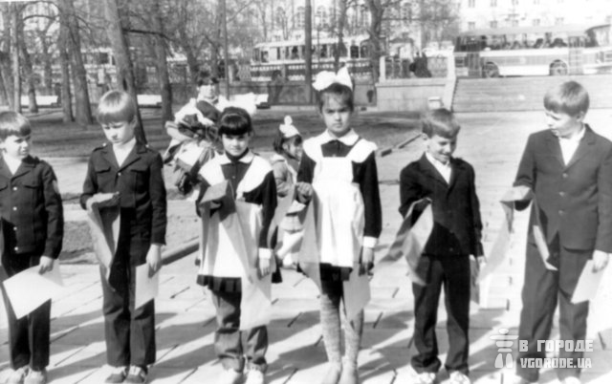
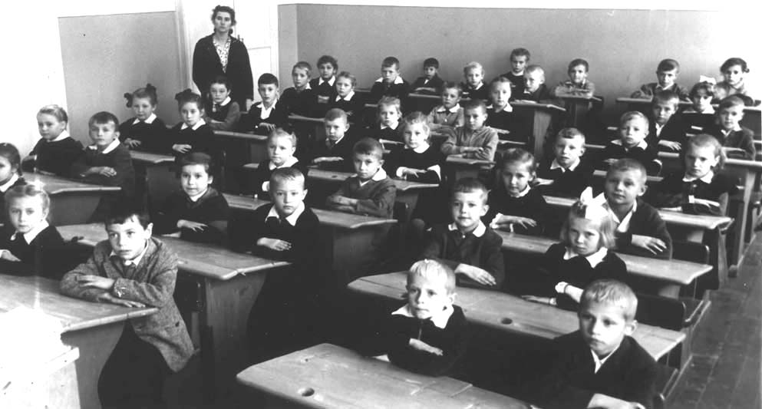

Slide 3
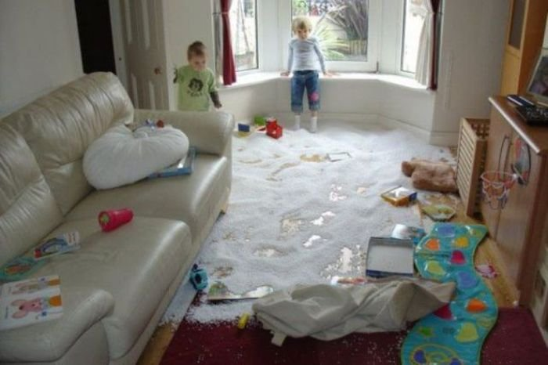
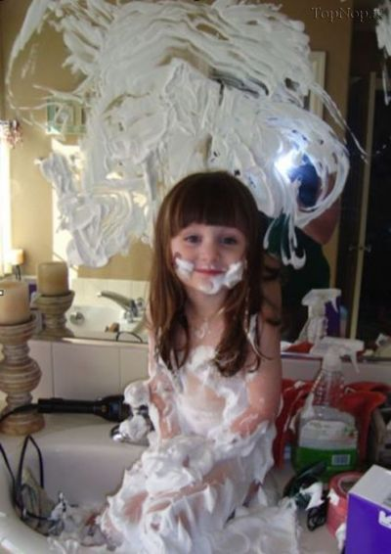
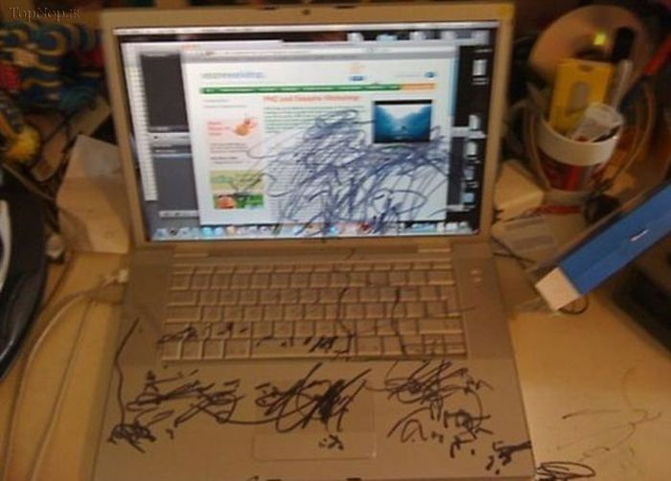

Slide 4
Современный ребенок
В кругу сверстников или взрослых современный ребенок настойчиво и уверенно отстаивает собственное мнение.
Может вести себя асоциально или уйти в себя, протестуя против непонимания окружающих.
Активно обращают на себя внимание, выкрикивают и делают все, чтобы их заметили и дали высказаться.

Slide 5
Современный ребенок
Недостаточная социальная компетентность 25% детей школьного возраста, неспособность разрешать простейшие конфликты.
Более 30% самостоятельных решений, предложенных детьми, имеют агрессивный характер

Slide 6
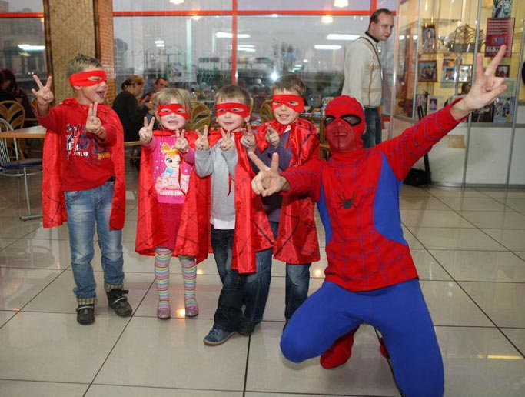
Современный ребенок
Открыт для любой информации, он смелый и стремительный.
Не чувствует опасности – он поглощает море информации и живет в мире супергероев в уверенности,
что он такой же
сильный и
неуязвимый.

Slide 7
Современный родитель
Все меньше общается со своими детьми.
Испытывает страх ”не справиться” с жизнью (обеднеть, потерять работу, заболеть).
Становится уязвимым, неуверенным и эмоционально нестабильным.
Новым социальным страхом родителя - стала неуспешность детей.

Slide 8
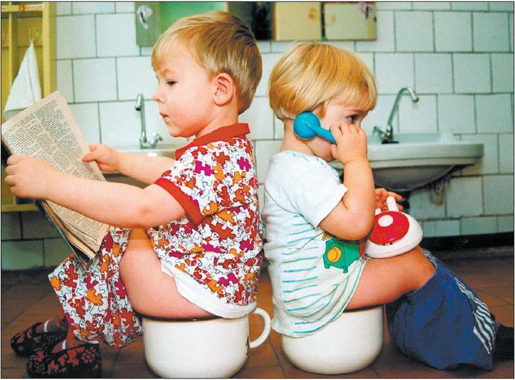
Современная жизнь
Принципиально изменилась жизнь, предметный и социальный мир, ожидания взрослых и детей, воспитательные модели в семье, педагогические требования.

Slide 9
Современный ребенок
Произошли сдвиги в наступлении кризисов 7 лет и подросткового.
Так, кризис, который дети прошлого века проходили перед поступлением в школу (в подготовительной группе детского сада) сейчас переживают младшие школьники (в 7-8 лет), а это влечет за собой пересмотр методов обучения в младшей школе.

Slide 10

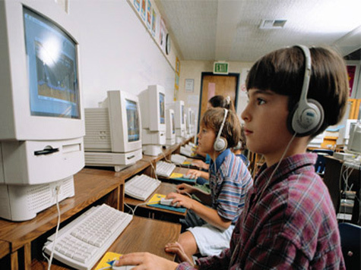
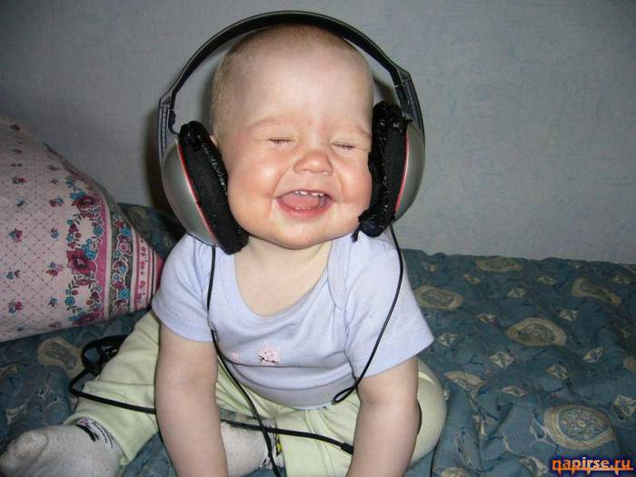
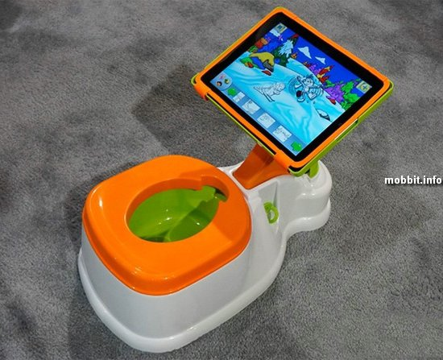
Современный ребенок

Slide 11
Современный ребенок
Развитый;
любознательный;
умный, информированный;
раскрепощенный, свободный;
импульсивный, капризный;
плаксивый, драчливый;
агрессивный;
педагогически запущенный;
воспитываемый телевизором.

Slide 12
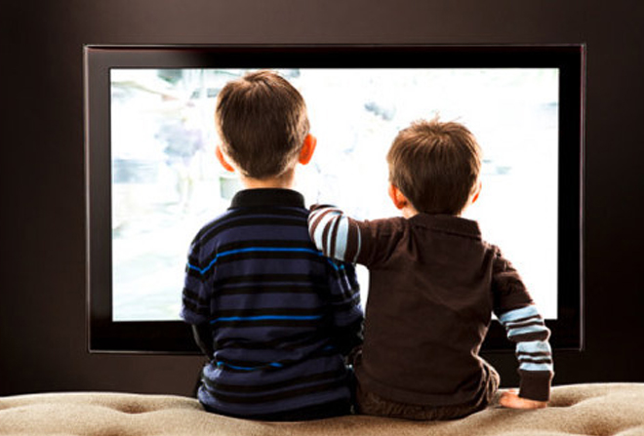
По данным ЮНЕСКО
93% современных детей от 3 до 5 лет смотрят телевизор
28 часов в неделю.

Slide 13
Современный ребенок
Часто не может сконцентрироваться на каком-либо занятии, не проявляет интереса.
Находится в постоянном, непрерывном движении, его трудно удержать на одном месте.
Обладает "клиповым сознанием", вскормленным рекламой и музыкальными роликами.
Резко снижена фантазия, творческая активность.
Дети нацелены на получение быстрого и готового результата нажатием одной кнопки.

Slide 14
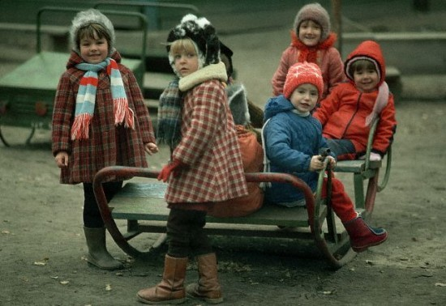
Современный ребенок
Исчезло естественное детское "дворовое" сообщество: дети теперь реже свободно играют и общаются со сверстниками. Игровая культура детства как основное условие
развития личности
ребенка искажена.

Slide 15
Д.И. Фельдштейн называет ориентацию общества, и соответственно, детей на потребление, рост девиаций, ограничение детской самостоятельности родителями.
Итог – "омоложение" болезней, лечащихся антидепрессантами, повышение тревожности и агрессивности, снижение контроля поведения и развитие зависимостей.

Slide 16
Современный ребенок
Увеличивается категория одаренных детей, среди них:
дети с особо развитым мышлением;
дети, способные влиять на других людей, — лидеры;
дети- «золотые руки»;
дети, представляющие мир в образах, художественно одаренные;
дети, обладающие двигательным талантом.

Slide 17
ПРИНЦИПЫ ВОСПИТАНИЯ СОВРЕМЕННЫХ ДЕТЕЙ
Обращайтесь с детьми уважительно. Никогда не унижайте их!
Всегда предоставляйте детям свободу выбора, чего бы это ни касалось.
Помогайте детям принимать самостоятельные решения в том, что касается их дисциплины.
Всегда объясняйте детям, почему вы даете им какие-то инструкции.
Сделайте детей своими партнерами в их собственном воспитании.
Формируйте у детей чувство безопасности, поддерживая их начинания.

Slide 18
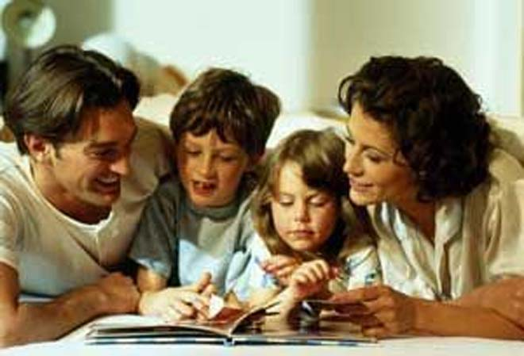
Родители должны не учить жизни, а помочь ребенку самостоятельно научиться жить.

Slide 19


